Slide 1
ОТЧЕТ
ОТДЕЛА УПРАВЛЕНИЯ МУНИЦИПАЛЬНЫМ ИМУЩЕСТВОМ И ЗАКУПОК
за 2017

Slide 2
Жилищный фонд
Казна ГП «Город Медынь»
Казна МР Медынский район»
130 квартир – 5180 м2
9 квартир – 411 м2
НАЙМ
6,5 рублей за 1 м2
Задолженность (2015-2016гг)
260 950
Начислено (2017 г)
404 040
Оплачено (2017г)
181 320

Slide 3
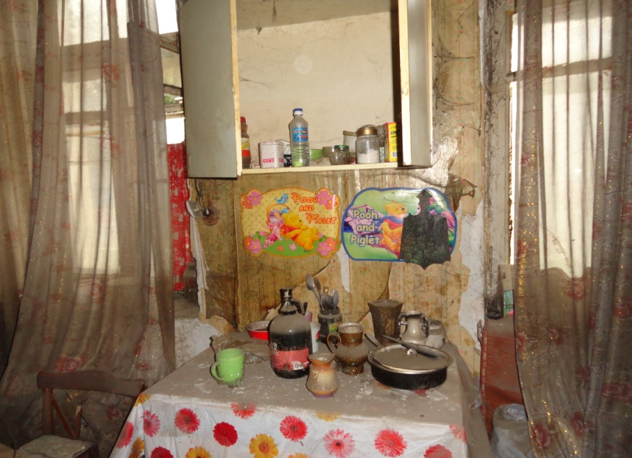
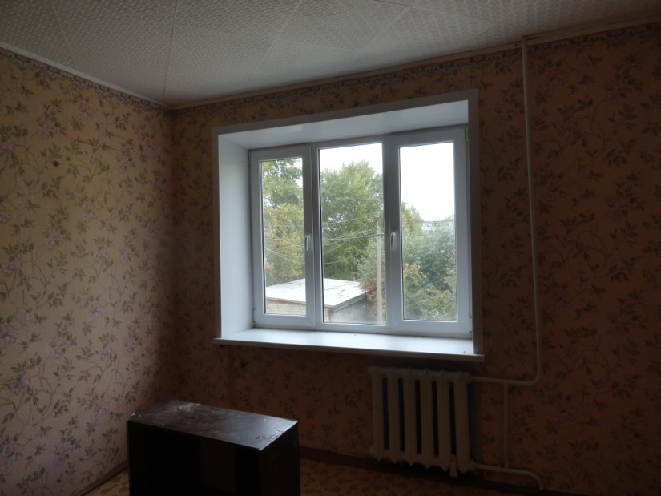
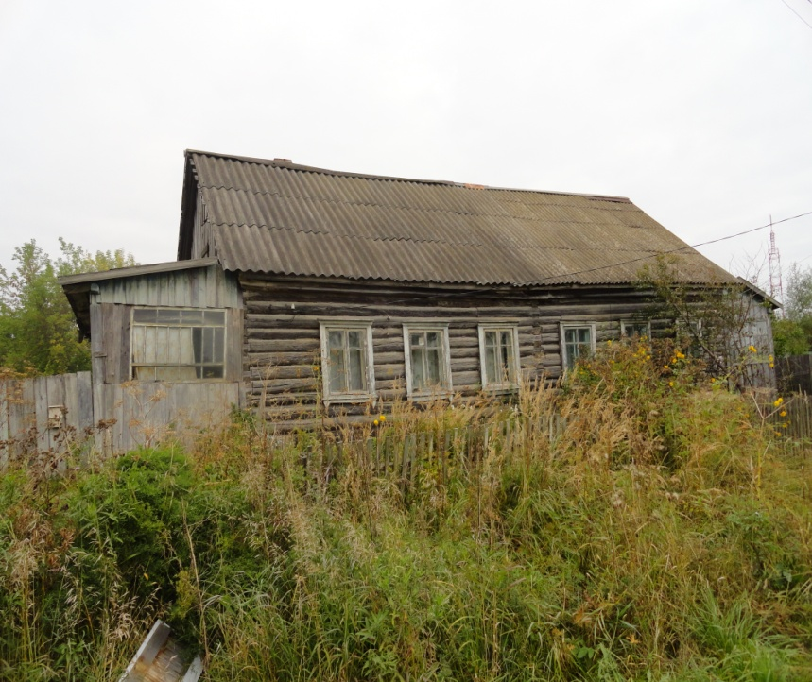
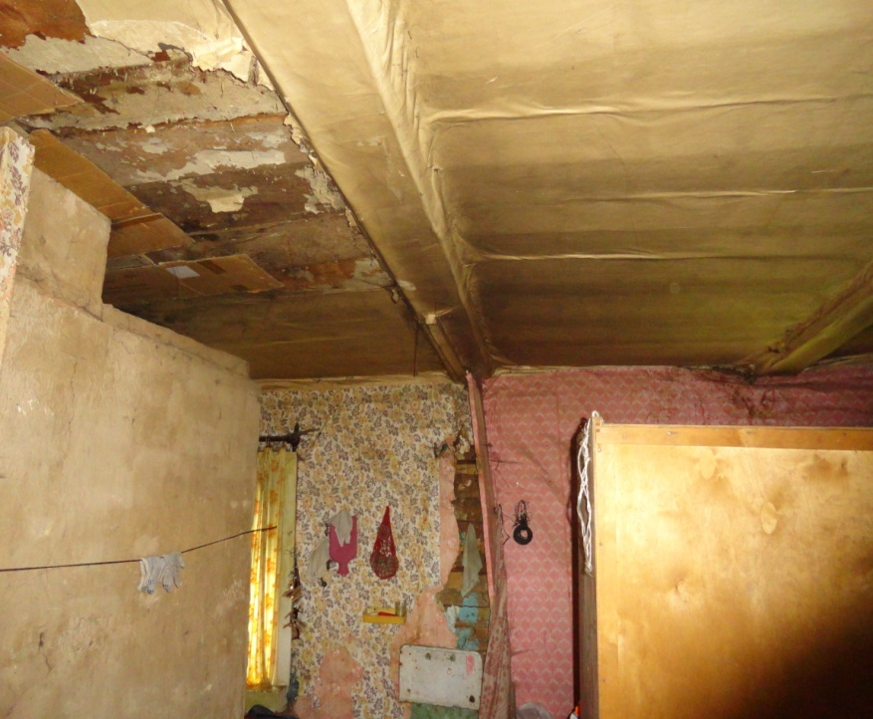
На ремонт 1 500 000 рублей

Slide 4
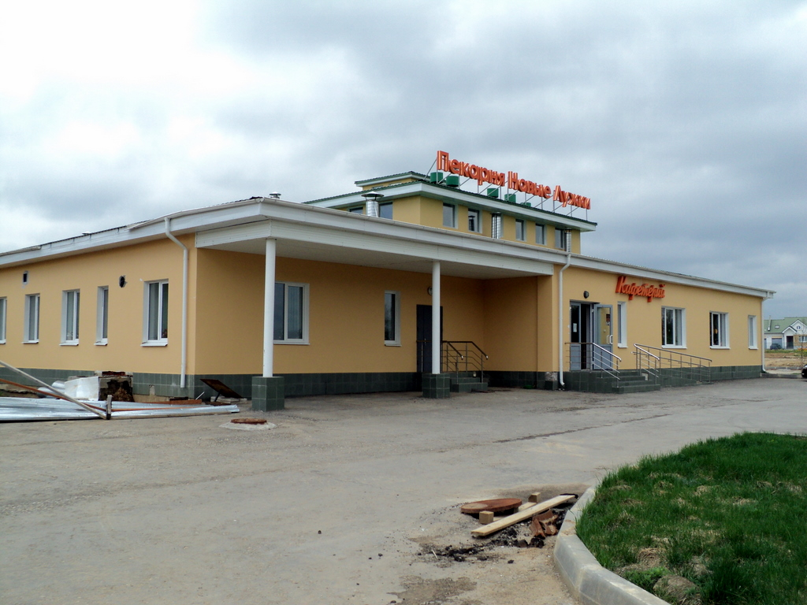
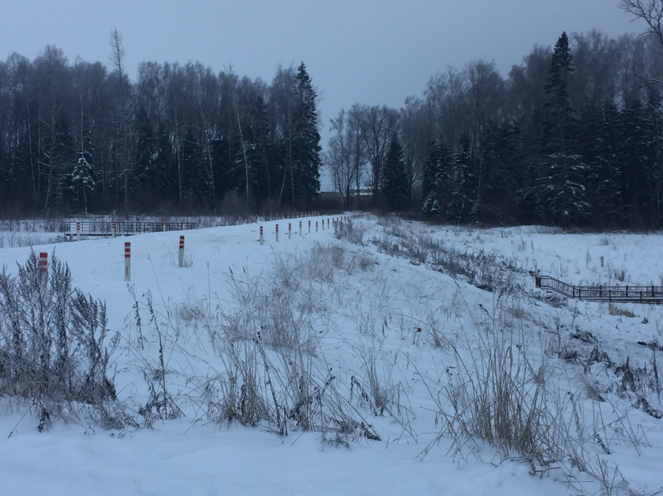
Бесхозяйное имущество

Slide 5
Объекты социальной инфраструктуры
Водоснабжение -11 объектов
Газоснабжение – 9 объектов
Электроснабжение –16объектов

Slide 7
Судебные приказы о взыскании задолженности
145
Взыскано с граждан
1 315 300 рублей

Slide 9
Исковые заявления физические лица

Slide 10
Суд юридические лица взыскано 3 млн. 774 тыс. рублей

Slide 11
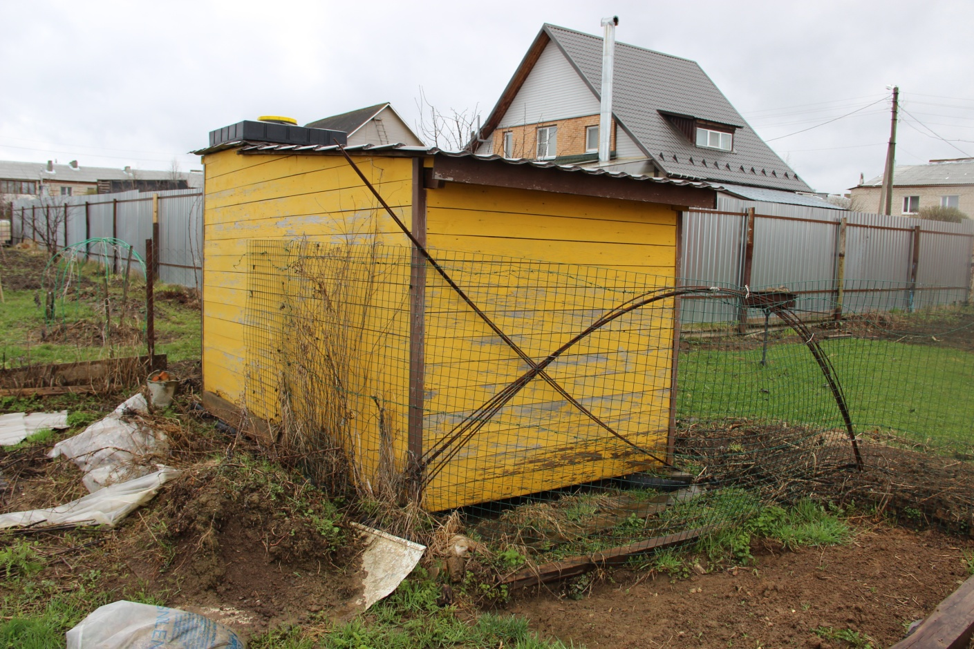
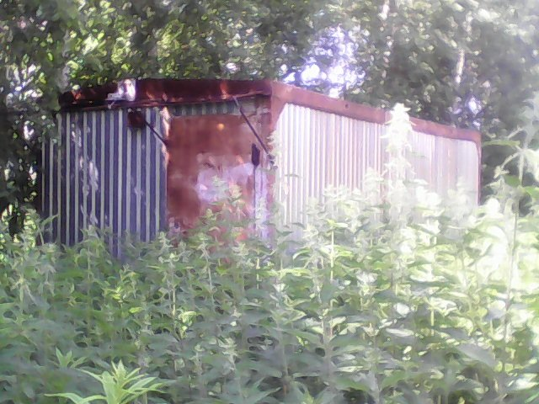
КОНТРОЛЬ ВЫКУПА ЗЕМЕЛЬ

Slide 13
Сравнительный анализ количества мун. контрактов, заключенных в 2013-2017 годах

Slide 14
Анализ заключенных контрактов и полученной экономии

Slide 15
Крупные муниципальные контракты за 2017 год
- Поставка трактора;
- Поставка щебня известнякового;
- Поставка тротуарной плитки и бордюра;
- Выполнение работ по укладке тротуарной плитки;
- Поставка уличных часов;
- Поставка труб для теплотрассы;
- Контракты по благоустройству придомовых и общественных территорий;

Slide 16
Динамика поступления неналоговых доходов от распоряжения и управления муниципальными имуществом на 01.01.2018

Slide 17
Анализ платежей за земельные участки 2013-2017гг

Slide 18
Динамика поступлений за 2014-2017гг

Slide 19
Аренда земельных участков с юридическими лицами
Задолженность на 01.01.2017 | 770 тыс. руб.
Начислено в 2017 | 2 млн. 221 тыс.544 руб.
Оплачено в 2017 | 2 млн. 544 тыс.950 руб.
из них долг прошлых лет | 557 тыс. 400 руб.
Задолженность на 01.01.2018 | 446 тыс. 595 руб.
За исключением задолженности взысканной по суду

Slide 20
Аренда земельных участков с физическими лицами
Задолженность на 01.01.2017 | 627 тыс. руб.
Начислено в 2017 | 3 млн. 724 тыс. 880 руб.
Оплачено в 2017 | 5 млн. 288 тыс. 190 руб.
из них долг прошлых лет | 458 тыс. 645 руб.
Задолженность на 01.01.2018 | 601 тыс.215 руб.
За исключением задолженности взысканной по суду

Slide 21
Аренда НЕЖИЛЫХ ПОМЕЩЕНИЙ В СОБСТВЕННОСТИ МР МЕДЫНСКИЙ РАЙОН
Задолженность на 01.01.2017 | 1 млн. 5 тыс. руб.
Начислено в 2017 | 2 млн.137 тыс. 860 руб.
Оплачено в 2017 | 2 млн.454 тыс. 355 руб.
из них долг прошлых лет | 1 млн. 5 тыс. руб.
Задолженность на 01.01.2018 | 654 тыс. 725 руб.
ДОЛЖНИК ООО «ТЕПЛОСЕРВИС»

Slide 22
Аренда ЖИЛЫХ ПОМЕЩЕНИЙ В СОБСТВЕННОСТИ МР МЕДЫНСКИЙ РАЙОН
Задолженность на 01.01.2017 | 269 тыс. руб.
Начислено в 2017 | 3 млн. 448 тыс. 735 руб.
Оплачено в 2017 | 3 млн.604 тыс.035 руб.
из них долг прошлых лет | 269 тыс. руб.
Задолженность на 01.01.2018 | 113 тыс.700 руб.
ДОЛЖНИКИ:
СЕМЬЯ УСТИНОВЫХ, ФИЛАТОВЫХ, ВАГАНОВЫХ

Slide 23
Основные направления работы отдела в 2018 году
Заключение концессионных соглашений в отношении объектов теплоснабжения;
Проверка состояния муниципального жилого фонда;
Проверка использования муниципального имущества Мупами;
Выявление и постановка на учет бесхозяйного имущества;
Анализ и оформление выморочного имущества по г. Медынь

Slide 24
спасибо за внимание!

